Slide 1

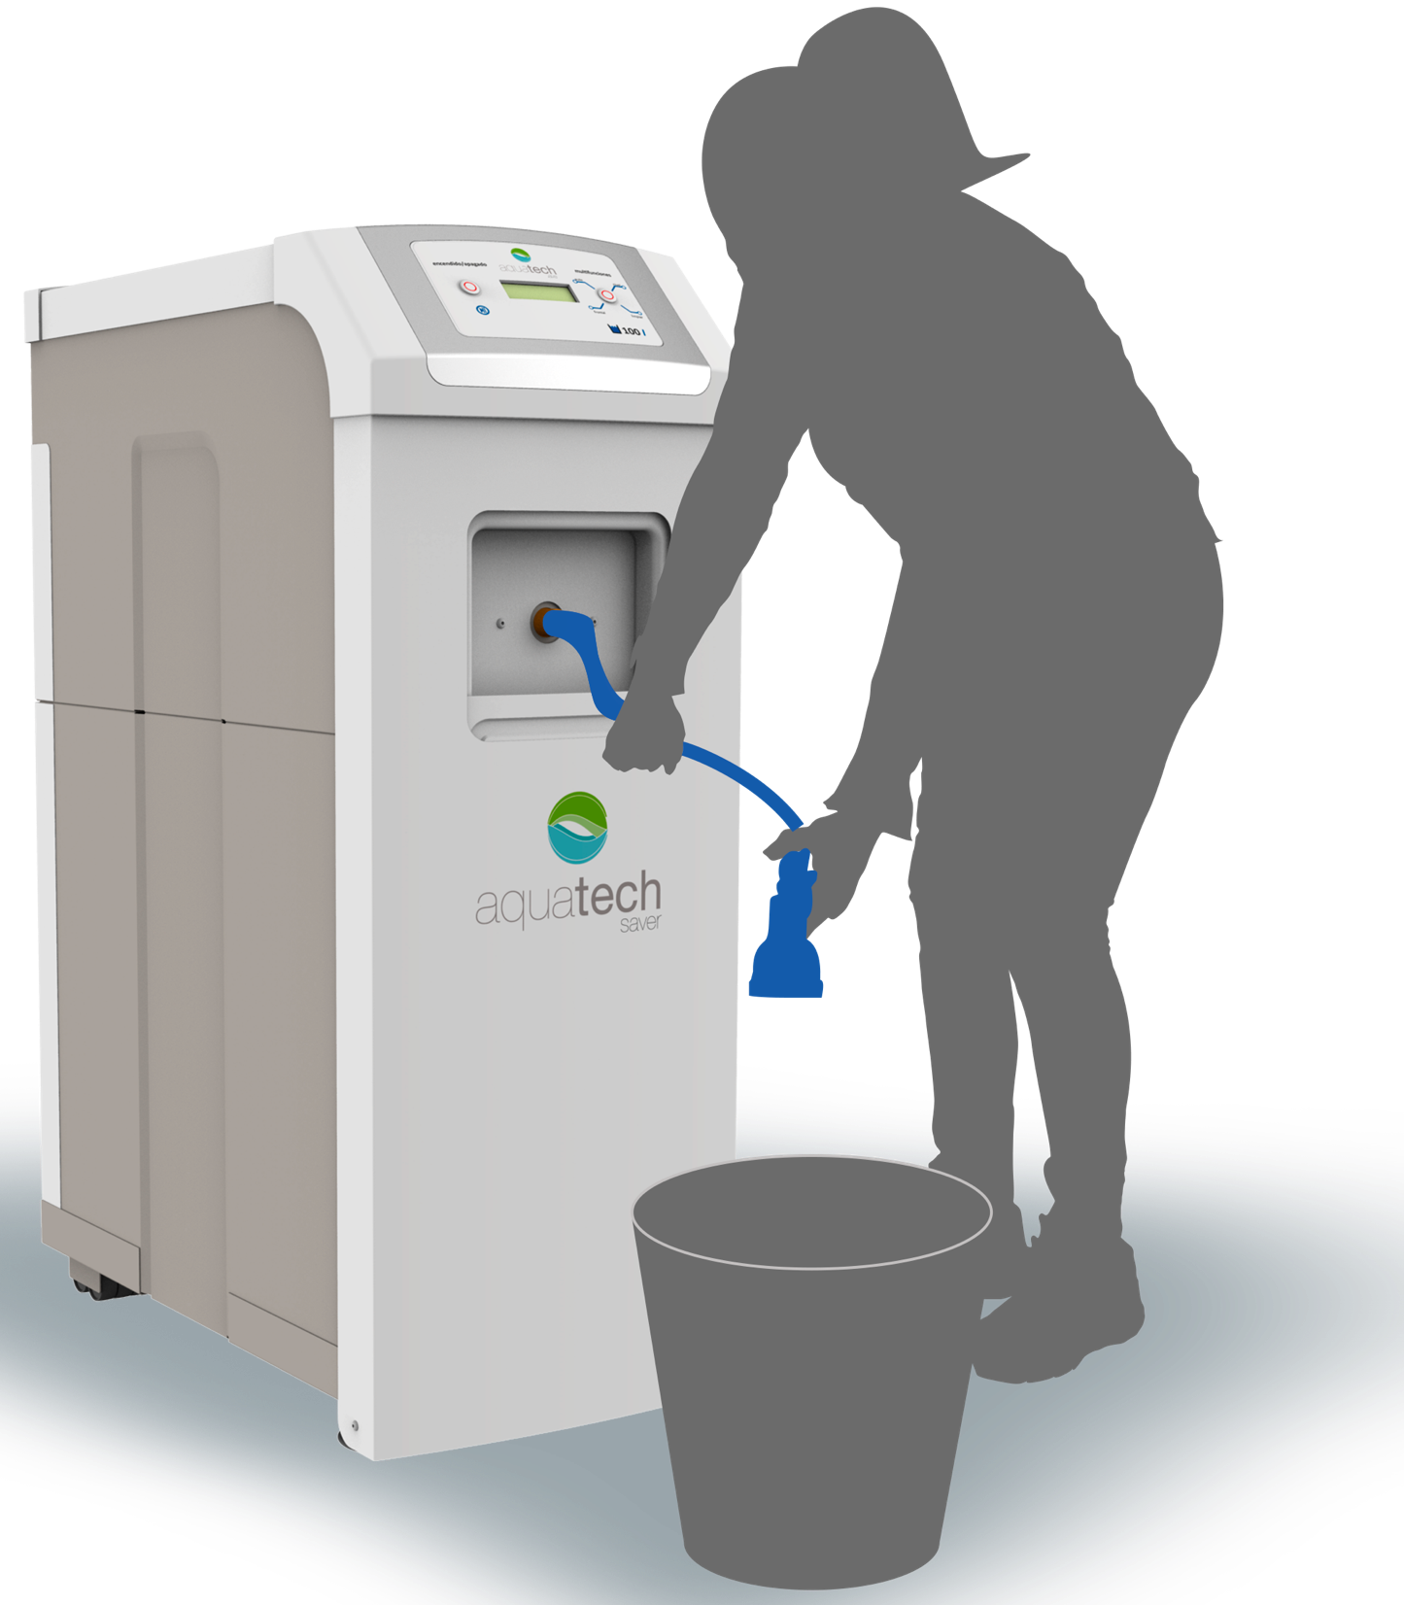
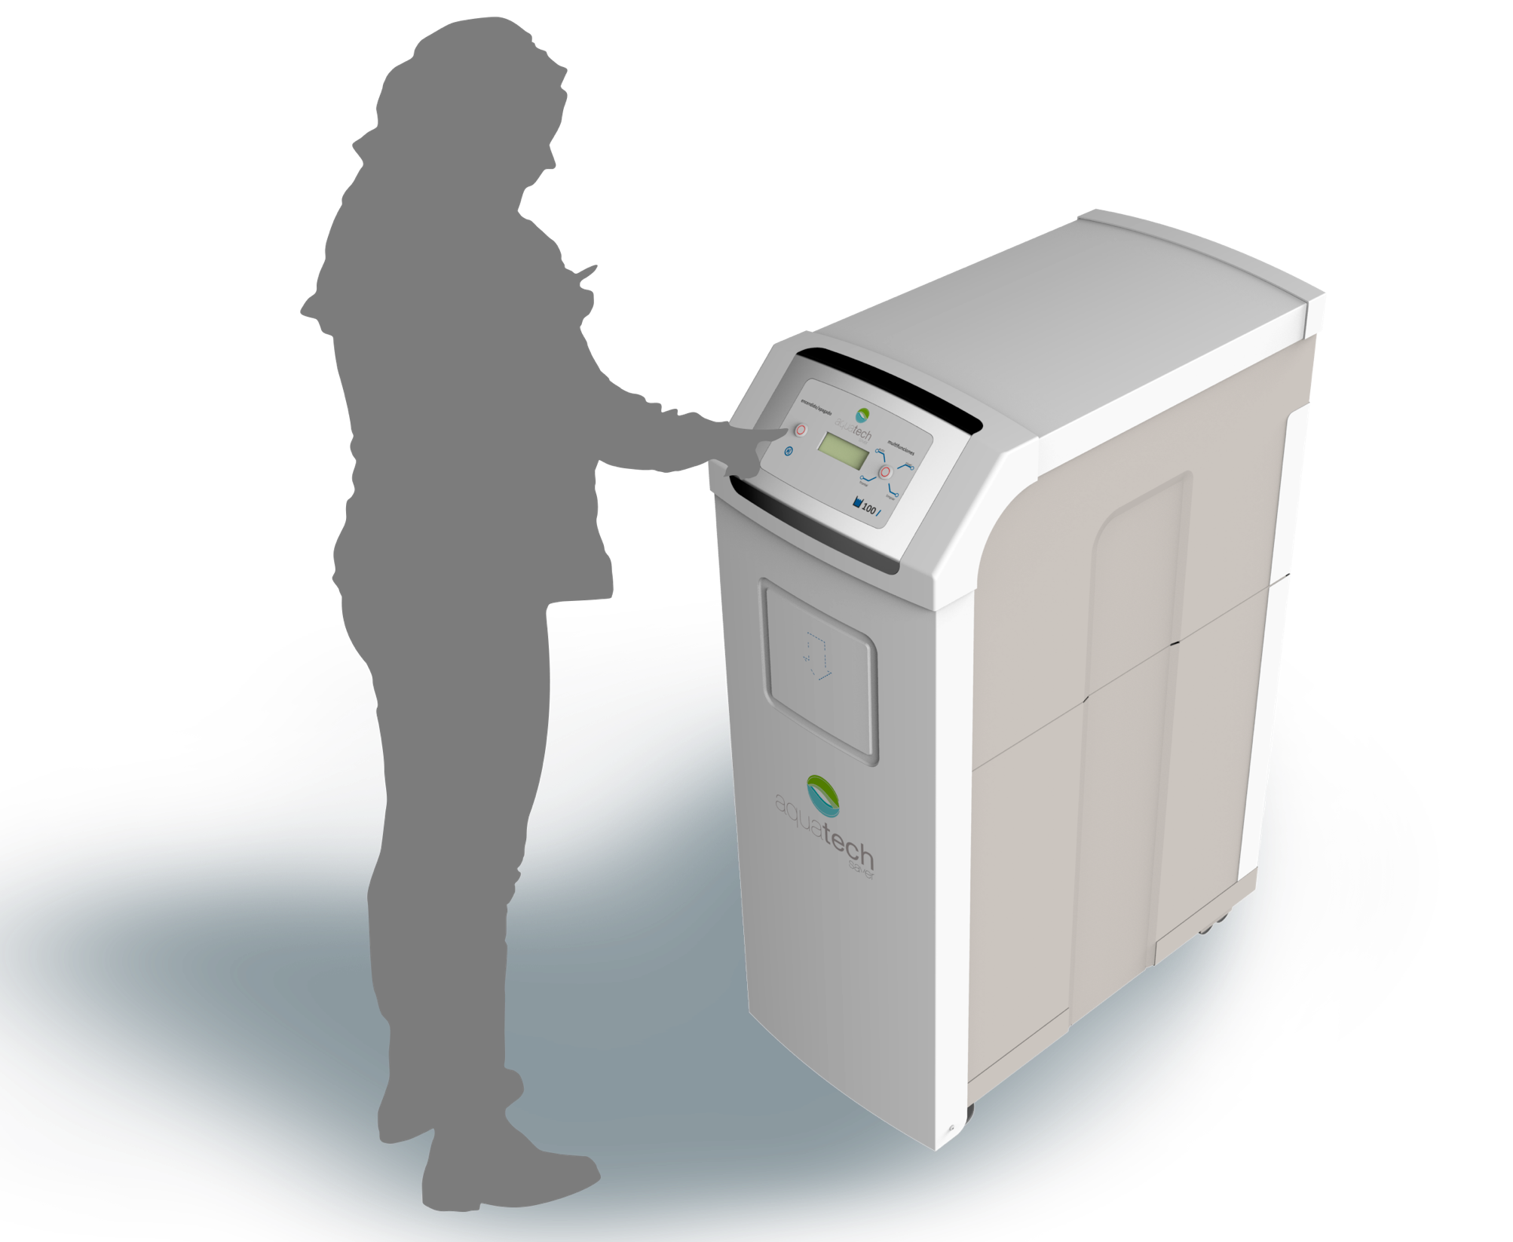

PROGRAMA DE ESTÍMULOS A LA INNOVACIÓN
FICHA PÚBLICA DEL PROYECTO: # 221188
TÍTULO DEL PROYECTO AQUATECH SAVER - SISTEMA MODULAR INTELIGENTE PARA LA RECUPERACIÓN DE AGUA # 221188
EMPRESA BENEFICIADA
AQUAINNOVA TECHNOLOGIES S DE RL DE CV
MODALIDAD
PROINNOVA
MONTO DE APOYO OTORGADO POR EL CONACYT:
$3,355.676.00

Slide 2
PROGRAMA DE ESTÍMULOS A LA INNOVACIÓN
FICHA PÚBLICA DEL PROYECTO: # 221188
BREVE DESCRIPCIÓN DEL PROYECTO: Como parte de las nuevas líneas de negocio de AquaInnova Technologies, se busca maximizar el uso racional y eficiente del agua en los hogares, a través de la ejecución del presente proyecto titulado “AquaTech Saver, un dispositivo modular inteligente para la recuperación, monitoreo y reutilización de agua de enjuague en lavadoras comerciales” esta tecnología permitirá obtener más del 50% de ahorros económicos y de agua para las familias de México y el mundo.
OBJETIVO DEL PROYECTO: Desarrollar y escalar a partir de la experiencia adquirida por la empresa y sus vinculados, un sistema pre-comercial y patentable (AquaTech Saver) un módulo inteligente y de fácil instalación a distintos modelos de lavadoras domésticas, capaz de recuperar, depurar y reutilizar el agua de enjuague, a través de sus sistemas embebidos tales como: Sistema de Monitoreo de la Calidad del Agua (SMCA), Sistema de Micro Tratamiento de Agua (SMTA) y el Sistema de Control Inteligente (SCI).
INSTITUCIONES VINCULADAS:
CIDETEQ - Centro de Investigación y Desarrollo Tecnológico en Electroquímica, S.C. Responsables de diseñar el sistema de tratamiento y monitoreo de calidad de agua.
Y CIICAP - Centro de Investigación en Ingeniería y Ciencias Aplicadas. Responsables de realizar cálculos estructurales sobre la estructura y envolvente del diseño pre-comercial.
PRINCIPALES ACTIVIDADES REALIZADAS: El líder de proyecto es el responsable de dar seguimiento y realizar la compilación final de la investigación y el desarrollo realizado por las Instituciones y empresas vinculadas. La integración del reporte final incluye el diseño y construcción de prototipo pre-comercial con planos y diagramas de fabricación. También es responsable de realizar estrategias de comercialización con proyecciones de ventas estimadas, la colaboración de empresas interesadas en la continuación del proyecto, y la solicitud ante el IMPI de la propiedad intelectual, así como comprobar la publicación de la investigación en algún evento de tecnologías sustentables y la contratación de investigadores asociados. Estas actividades permiten comprobar la factibilidad tecno-económica comprometida ante la propuesta inicial del programa PEI 2015.
RESULTADOS DEL PROYECTO: El Principal logro fue la integración y fabricación del prototipo pre-comercial AquaTech Saver el cual reutiliza hasta 100 litros de agua de enjuague el cual automáticamente se reutiliza para otro ciclo de lavado u otras actividades de limpieza en el hogar.
IMPACTOS DEL PROYECTO: Los beneficios ofrecidos al usuario, a la sociedad y el medio ambiente son de gran impacto, prospectando ahorros hasta del 50% de agua destinada al lavado de ropa, permitiendo ahorros económicos globales hasta de $5 mil millones de pesos, con ahorros en cada familia de hasta 28,340 litros/año. El poder migrar conceptos tecnológicos de magnitud industrial existentes hacia productos para el hogar representa un gran impacto en el uso de este tipo de tecnologías en el hogar.

